Slide 1
Systém krizového řízení ve veřejné správě

Slide 2
Krizové řízení x krizový management
Leadership x řízení procesů
?

Slide 3
Prameny
Relevantní legislativa a dokumenty – viz dále
(Ústava, Bezpečnostní strategie, krizové zákony, resortní zákony)
webové stránky příslušných institucí
(např. MV ČR, MO ČR, MMR ČR, MZd ČR, MZe ČR, MŽP ČR, MF ČR, kraje, obce)
3

Slide 4
Hrozby a rizika pro ČR a jejich řešení
Reálné (již k nim došlo) x potenciální
Přírodní x společenské
Úzká svázanost vnitřní a vnější bezpečnosti, proto propojenost struktur, institucí, sil a zdrojů k jejich řešení.
Mezinárodní dopady a proto mezinárodní (koaliční) řešení (EU, NATO, OSN apod.)
Fáze krizového řízení: příprava, eliminace (odezva), obnova, prevence

Slide 5
1. Základní legislativa a pojmy

Slide 6
Koncepce krizového řízení vychází ze :
Schválená Bezpečnostní strategie České republiky (2015)
Zákonů o bezpečnosti a zajištění obrany České republiky
Ústava České republiky
Ústavní zákon č. 110/1998 Sb., o bezpečnosti České republiky
Zákon č. 222/1999 Sb., o zajišťování obrany České republiky
Zákonů , tzv. krizových a vybraných zákonů resortních (souvisejících)

Slide 7
Klíčová legislativa
Základní normy :
- Ústavní zákon č. 1/1993 Sb., Ústava ČR
- Ústavní zákon č. 110/1998 Sb., o bezpečnosti ČR
- Ústavní zákon č. 300/2000 Sb., změna Ústavy a ÚZ č. 110/1998 Sb.
Prováděcí zákony :
- Zákon č. 240/2000 Sb., o krizovém řízení ( krizový zákon )
- Zákon č. 239/2000 Sb., o integrovaném záchranném systému (složky IZS)
- Zákon č. 241/2000 Sb., o hospodářských opatřeních pro krizové
stavy
- Zákon č. 12/2002 Sb., o státní pomoci při obnově území postiženého živelní nebo jinou pohromou
- Zákon č. 222/1999 Sb., o zajišťování obrany

Slide 8
Další zákony
- Zákon č. 238/2000 Sb., o Hasičském záchranném sboru ČR
Zákon č. 273/2008 Sb., o Policii ČR
Zákon č. 374/2011 Sb., o zdravotnické záchranné službě
Zákon č. 219/1999 Sb., o ozbrojených silách ČR
- Zákon č. 133/1985 Sb., o požární ochraně (úplné znění: Zákon č.67/2001 Sb.)
- Zákon č. 353/1999 Sb., o prevenci závažných havárií způsobených vybra-
nými nebezpečnými chemickými látkami a chemickými přípravky
- Zákon č. 18/1997 Sb., o mírovém využívání jaderné energie a ionizujícího
záření ( atomový zákon )
- Zákon č. 166/1999 Sb., o veterinární péči ( veterinární zákon )
- Zákon č. 254/2001 Sb., o vodách ( vodní zákon )
- Zákon č. 274/2001 Sb., o vodovodech a kanalizací
- Zákon č. 94/2021 Sb. o mimořádných opatřeních při epidemii onemocnění COVID-19 a o změně některých souvisejících zákonů

Slide 9
Pojmy a zákony
Zákon č. 239/2000 (IZS)
Zákon č. 240/2000 (KZ)
Zákon č. 241/2000 (HOPKS)
Zákon č. 12/2002 Sb., o státní pomoci při obnově území postiženého živelní nebo jinou pohromou
Krizové zákony

Slide 10
Krizové situace pro ČR
Vojenské krizové situace | - Napadení státu NATO (spojenecké operace zasahující na území ČR, spojenecké operace vedené v blízkosti území ČR, spojenecké operace vzdálené území ČR) - Narušení mezinárodní bezpečnosti (mezinárodní bezpečnost narušující vojenský konflikt
Nevojenské krizové situace | Ohrožení vnitřní bezpečnosti a veřejného pořádku (narušení zákonnosti velkého rozsahu, migrační vlny velkého rozsahu, teroristické útoky) Ohrožení chodu hospodářství Ohrožení zdraví a životů osob, majetku a životního prostředí V současnosti cca 24 scénářů

Slide 11
Krizový a běžný stav
Běžný stav: Situace, kdy není potřeba řešit škodlivé působení sil a jevů vyvolaných činností člověka, přírodními vlivy nebo jinými hrozbami použitím mimořádných nebo krizových opatření podle specifické právní úpravy(MVČR 2009).
Krizový stav: Stav, který vyhlašuje hejtman kraje nebo primátor hl. m. Prahy (stav nebezpečí), vláda ČR, popř. předseda vlády ČR (nouzový stav) nebo Parlament ČR (stav ohrožení státu a válečný stav) v případě hrozby nebo vzniku krizové situace a v přímé závislosti na jejím charakteru a rozsahu.

Slide 12
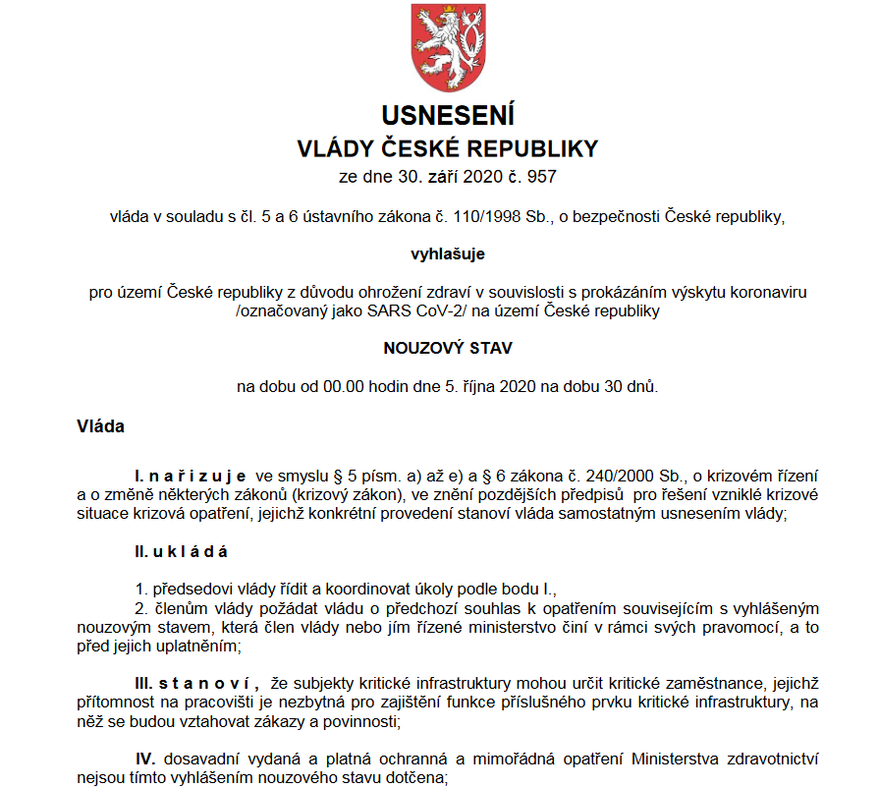
Pramen: https://apps.odok.cz/attachment/-/down/IHOABTXK4WF6

Slide 13
2. Bezpečnostní systém ČR

Slide 14
Bezpečnostní strategie
Jednotné pojetí vnější a vnitřní bezpečnosti (dominance?)
Úkoly pro profesionální subjekty x celou společnost (např. včetně NNO)
Bezpečnost x nákladnost (definování stupně bezpečnosti, resp. míry akceptace nejistoty a ohrožení
Hierchizace bezpečnostních dokumentů?! a časová posloupnost
Vztah k Bezpečnostní strategii EU a NATO?

Slide 15
Bezpečnostní prostředí – trendy a faktory
Na rovnováhu bezpečnostního prostředí mají zásadní vliv rostoucí ambice nových globálních a regionálních aktérů. Aspirace některých z těchto států jsou spojeny s významným růstem jejich vojenských kapacit včetně zbraní hromadného ničení
Bezpečnostní hrozby se do značné míry odvíjejí od slabých či zhroucených států
Jedním z dopadů současného vývoje světové ekonomiky může být změna relativní váhy jednotlivých aktérů, včetně možného oslabení postavení Evropy a USA, také pokles obranných rozpočtů evropských zemí

Slide 16
Bezpečnostní prostředí – bezpečnostní hrozby
Terorismus
Šíření ZHN
Kybernetické útoky
Nestabilita a regionální konflikty v euroatlantickém prostoru a jeho okolí
Negativní aspekty mezinárodní migrace
Organizovaný zločin a korupce
Ohrožení funkčnosti kritické infrastruktury
Přerušení dodávek strategických surovin nebo energie
Pohromy přírodního a antropogenního původu a jiné mimořádné události
Globální pandemie

Slide 17
Strategické prosazování bezp. zájmů ČR
Charakter soudobých bezpečnostních hrozeb a trendů vyžaduje široký přístup k bezpečnosti kombinující nevojenské a vojenské nástroje. ČR rozvíjí nástroje k prosazování svých bezpečnostních zájmů jak na národní úrovni, tak i prostřednictvím aktivního působení v multilaterálních a bilaterálních vztazích.

Slide 18
Strategické prosazování bezpečnostních zájmů České republiky
Kolektivní rozměr zajištění obrany a bezpečnosti
Strategie prevence a potlačování bezpečnostních hrozeb
Ekonomický rámec zajištění bezpečnostních zájmů
Institucionální rámec zajištění bezpečnosti
Bezpečnostní systém ČR

Slide 19
Bezpečnostní systém ČR
PREZIDENT
VLÁDA ČR
PARLAMENT ČR
Ústřední
krizový štáb
Bezpečnostní
rada státu
Ministerstva
a jiné ÚSÚ
VOP
Česká národní
banka
VCNP
Krizový
štáb resortu
VKZBP
VZČ
Správní úřad
Krizový
štáb SÚ
VVB
VKB

Slide 20
Bezpečnostní systém ČR - kraj
HZS
kraje
Policie
ČR
I
Z
S
HEJTMAN
Zdravot.
záchr.sl.
Armáda
ČR
Další
slož.IZS
Krajský úřad
Bezpečnostní rada
kraje
Krizový štáb
kraje

Slide 21
Bezpečnostní systém ČR – obec III
STAROSTA obce III
Obecní úřad obce III
Bezpečnostní rada
obce III
Krizový štáb obce III

Slide 22
Bezpečnostní systém ČR – ostatní obce
STAROSTA
FAKULTATIVNĚ
Obecní úřad
Krizový štáb
obce

Slide 23
3. Krizové řízení v ČR

Slide 24
Krizová situace
Krizový zákon dále vymezuje pojem krizová situace takto: ”je to mimořádná událost, podle zákona o integrovaném záchranném systému, narušení kritické infrastruktury nebo jiné nebezpečí, při nichž je vyhlášen stav nebezpečí, nouzový stav nebo stav ohrožení státu.“ Z dikce zákona o IZS lze dovodit, že je-li tedy mimořádná událost velkého rozsahu a potažmo ohrožení velkého rozsahu (včetně narušení kritické infrastruktury), které není možno odvrátit běžnou činností správních úřadů a složek integrovaného záchranného systému, lze vyhlásit jako neodkladné opatření krizový stav.

Slide 25
TYPOVÉ SITUACE V ČR – NEVOJENSKÉ SCENÁŘE
1. Dlouhodobé sucho - MŽP 2. Extrémně vysoké teploty - MŽP 3. Přívalová povodeň - MŽP 4. Vydatné srážky - MŽP 5. Extrémní vítr - MŽP 6. Povodeň - MŽP 7. Epidemie – hromadné nákazy osob - MZd 8. Epifytie – hromadné nákazy polních kultur - MZe 9. Epizootie – hromadné nákazy zvířat - MZe 10. Narušení dodávek potravin velkého rozsahu – Ministerstvo zemědělství 11. Narušení funkčnosti významných systémů ……..elektronických komunikací – Český tel. úřad 12. Narušení bezpečnosti informací kritické informační .infrastruktury – Národní bezp. úřad
13. Zvláštní povodeň – Ministerstvo zemědělství

Slide 26
TYPOVÉ SITUACE V ČR – NEVOJENSKÉ SCENÁŘE
14. Únik nebezpečné chemické látky ze stacionárního ……..zařízení – Ministerstvo životního prostředí
15. Narušení dodávek pitné vody velkého rozsahu - ……Ministerstvo zemědělství
16. Narušení dodávek plynu velkého rozsahu - MPO
17. Narušení dodávek ropy a ropných produktů velkého ……..rozsahu – Správa státních hmotných rezerv
18. Radiační havárie – Státní úřad pro jadernou bezp.
19. Narušení dodávek elektrické energie velkého ……..rozsahu – Ministerstvo průmyslu a obchodu
20. Migrační vlny velkého rozsahu - MV
21. Narušení zákonnosti velkého rozsahu (včetně ……..terorismu) – Ministerstvo vnitra
22. Narušení finančního a devizového hospodářství …..státu velkého rozsahu – Ministerstvo financí

Slide 27
Další možné stavy v ČR (příklady)
Stav ropné nouze (vyhlašuje vláda na návrh předsedy SSHR)
Stav kybernetického nebezpečí (NÚKIB)
Stav nouze v elektroenergetice
Stav nouze v plynárenství
Stav nouze v teplárenství
Tři povodňové stupně (povodňové orgány)
Čtyři stupně ohrožení terorismem (nula až tři) – vláda na návrh MV
Poznámka: dle různé legislativy

Slide 28
4. Specifika zdravotnictví

Slide 29
Specifika zdravotnictví
„typové plány“
Traumatologické plány
Aktuální informace o krizovém řízení viz. stránku Ministerstva zdravotnictví
https://www.mzcr.cz/category/agendy-ministerstva/krizove-rizeni/
Rada pro zdravotní rizika
https://www.vlada.cz/cz/ppov/rada_vlady_pro_zdravotni_rizika/uvodni-text-rada-vlady-pro-zdravotni-rizika-183146/

Slide 30
Medicína katastrof
interdisciplinární lékařský obor zahrnující i obory nemedicínské – komunikace, koordinace, logistika, řízení.
Problémy vznikají většinou právě v nemedicínských oblastech.

Slide 31
Role zdravotnictví v krizovém řízení
Dříve vnímáno jako automatická služba, která má pro zvládání důsledků ohrožení druhořadý význam
Zlom: teroristické útoky (WTC, Madrid, Londýn)
Součást zajištění bezpečnosti obyvatel při mimořádných událostech (Fišer 2006)
Ministr zdravotnictví členem BRS (2002)

Slide 32
Legislativní ukotvení povinnosti státu v ochraně zdraví
Listina základních práv a svobod (článek 31)
„Každý má právo na ochranu zdraví“
Krizové zákony
definována povinnost státu při ochraně života a zdraví

Slide 33
Zdravotnictví
Navzájem funkčně provázaný systém, který tvoří:
poskytovatelé léčebně preventivní péče
orgány a zařízení ochrany veřejného zdraví
správní úřady s působností ke zdravotnictví
občané, poskytovatelé první pomoci
Dvě linie
organizačně správní
poskytování zdravotnických služeb.

Slide 34
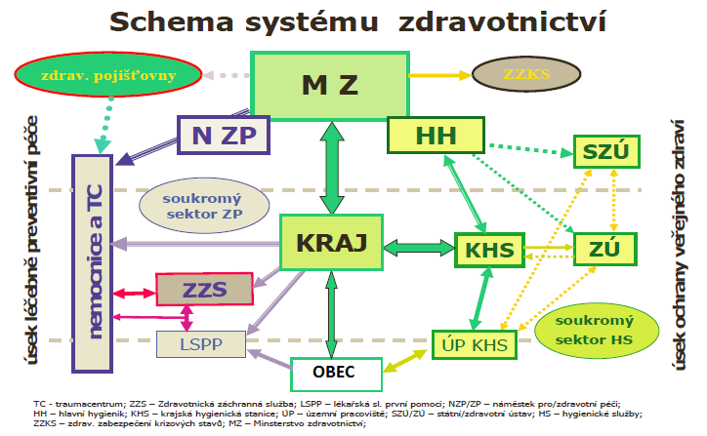
Zdroj: FIŠER, Václav. Krizové řízení v oblasti zdravotnictví, 2006

Slide 35
Ministerstvo zdravotnictví a role v krizovém řízení
prostřednictvím tvorby a prosazování státní zdravotní politiky zajistit rámcové podmínky pro poskytování zdravotní péče při mimořádných událostech a za krizových stavů
Včetně zajištění vzdělávání pracovníků resortu v oblasti krizového řízení.

Slide 36
Stav krizové připravenosti ve zdravotnictví
Cíl činností ministerstva je, založený na udržení kontinuity:
poskytování nezbytné zdravotní péče odborně způsobilými pracovníky
fungování systému veřejného zdravotního pojištění.

Slide 37
Výkon státní správy v krizovém řízení ve zdravotnictví
tvorba státní zdravotní politiky (včetně „koncepce krizového řízení“
příprava obecně závazných právních předpisů
řízení zdravotnických zařízení zřízených ve své působnosti
plánování a vytváření zdrojů (koncepce HOPKS)
dozor a metodické usměrňování realizace zdravotní politiky

Slide 38
Obce a kraje
Jsou nositeli odpovědnosti za krizovou připravenost zdravotnictví na svém správním území.
Kraje – zajištění činnosti IZS na úrovni kraje a dohled nad plněním úkolů jeho zdravotnických složek
Obce musí spolupracovat s kraji
ORP může nařídit obecně závaznou vyhláškou speciální ochranné dezinsekce a deratizace.

Slide 39
Orgány ochrany veřejného zdraví
vykonávají státní zdravotní dozor
krajské hygienické stanice a jejich územní pracoviště
V oblasti krizového řízení zejména:
prevence šíření a řešení výskytu nakažlivých nemocí
řízení zvládání epidemií

Slide 40
KHS mohou z epidemiologických důvodů nařídit:
lékařské prohlídky a potřebná laboratorní i jiná vyšetření nutná k předcházení vzniku a šíření infekčních onemocnění,
mimořádná opatření při epidemii a nebezpečí jejího vzniku včetně opatření před zavlečením infekčních onemocnění ze zahraničí
karanténní opatření včetně omezení svobodného pohybu osob
speciální ochranu dezinfekcí, dezinsekcí a deratizací
mimořádné očkování
poskytnutí vysílacího času v TV a rozhlase pro neodkladná oznámení opatření orgánu ochrany veřejného zdraví

Slide 41
Činnost zdravotnických zařízení neodkladné péče
záchrana života zásahem posádky ZZS
převzetí postiženého nemocnicí nebo traumatickým centrem
citlivé místo řetězce
záchrana zdraví při neodkladné nemocniční péči a intenzivní léčení zdravotníchnpostižení lékaři specialisty
rehabilitace a sledování.

Slide 42
Zdravotnické zařízení neodkladné péče
Organizace zdravotnické záchranné služby
síť lůžkových zdravotnických zařízení s takzvanými traumacentry vytvořená podle metodického opatření
V ČR stanovuje síť traumacenter v České republice a jejich spádová území MZ

Slide 43
Obyvatelé
Povinnost poskytnout první pomoc: osoby starší 18 let, pokud tím neohrozí svoje zdraví či život.
Povinnost zabraňovat trestným činů o kterých se dozvíme
Příprava občanů poskytnout nebo zprostředkovat nezbytnou zdravotnickou pomoc je důležitým předpokladem úspěšného zvládání mimořádných situací
Zdravotní výchova občanů je proto nedílnou součástí činnosti všech zdravotnických zařízení a zdravotnických pracovníků

Slide 44
JMK - jak zjistit stálá ohrožení?
Portál KRIZPORT
https://www.krizport.cz/

Slide 45
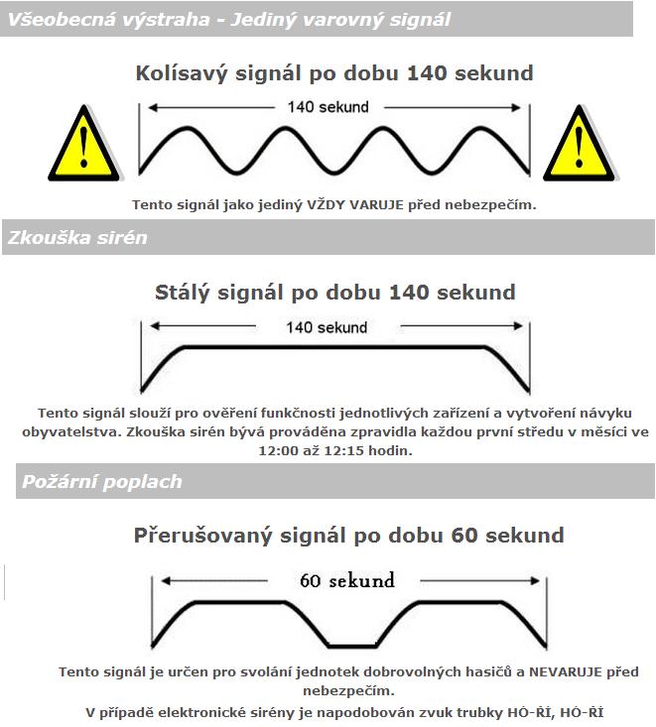

Slide 46
Děkuji za pozornost!

